Slide 1
Introducción Lenguaje JAVA
GINA PATRICIA FLOREZ CANOSA

Slide 2
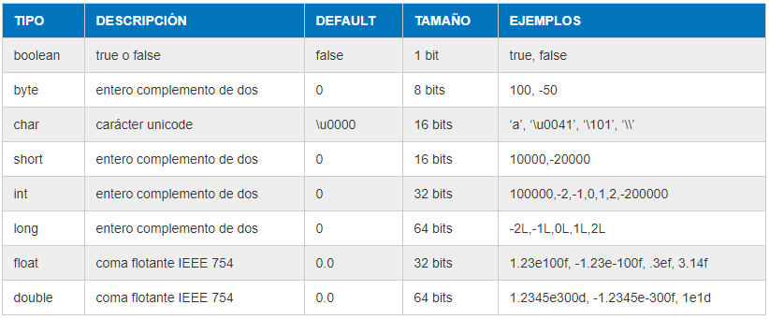
Tipos de Datos Primitivos
Numéricos enteros: byte, short, int y long. Los 4 representan números enteros con signo.
Carácter: El tipo char representa un carácter codificado en el sistema unicode.
Numérico decimal: Los tipos float y double representan números decimales en coma flotante.
Lógicos: tipo boolean: true y false

Slide 3
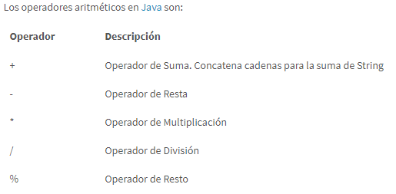
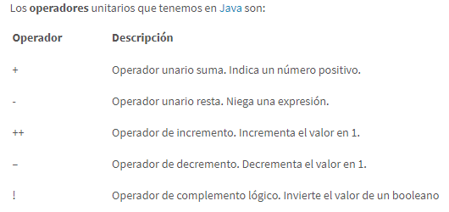
OPERADORES

Slide 4
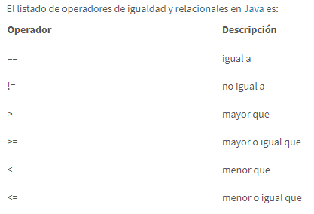
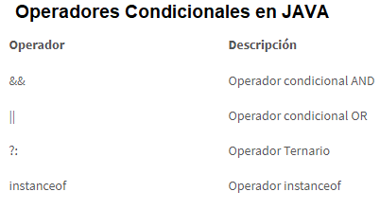
OPERADORES

Slide 5
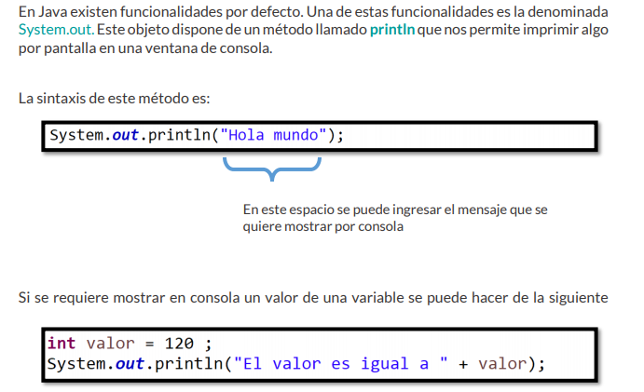
SALIDA DE DATOS POR CONSOLA

Slide 6
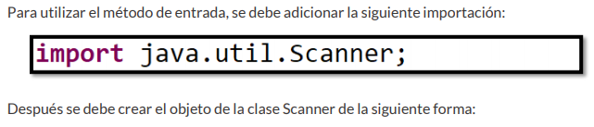
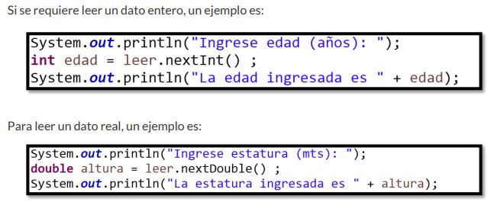
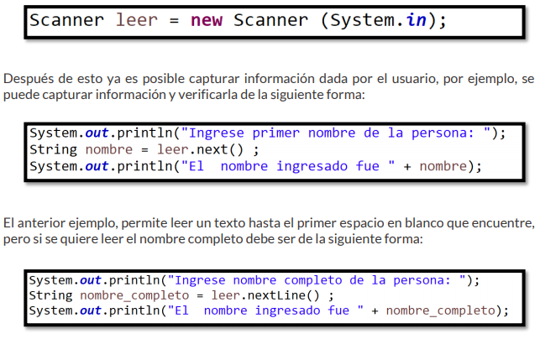
ENTRADA DE DATOS POR CONSOLA

Slide 7

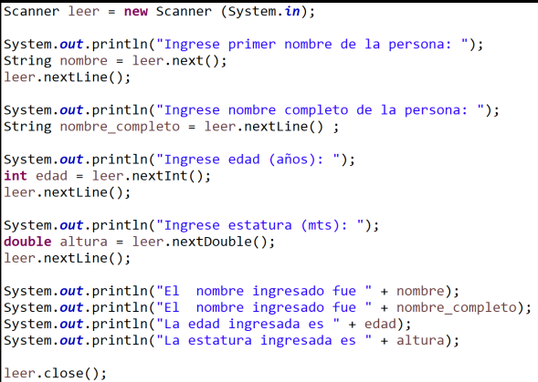
ENTRADA DE DATOS POR CONSOLA

Slide 8
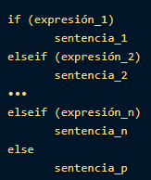
Condicionales IF - ELSE

Slide 9
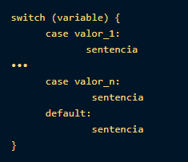
Condicional SWITCH
La variable puede ser tipos de datos primitivos byte, short, char e int.
A partir de JDK7, también funciona con tipos enumerados (Enum en java), la clase String y las clases Wrapper .
Las String van entre comillas dobles y los caracteres entre comillas sencillas.

Slide 10
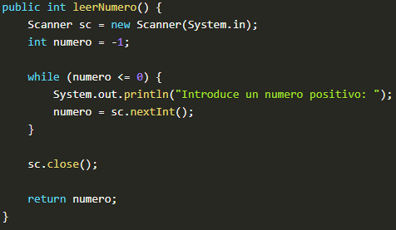
EJEMPLO CICLO – WHILE

Slide 11
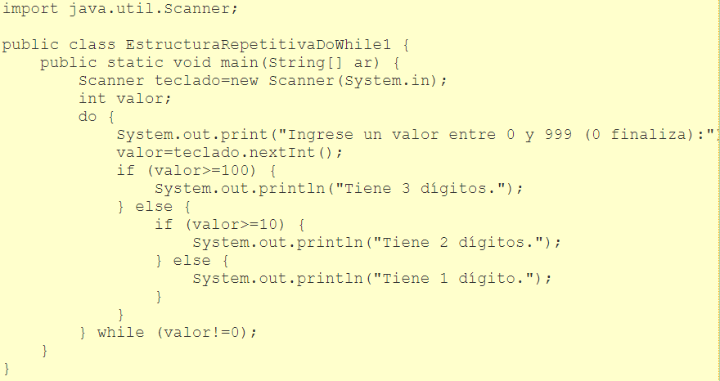
EJEMPLO CICLO – DO WHILE

Slide 12
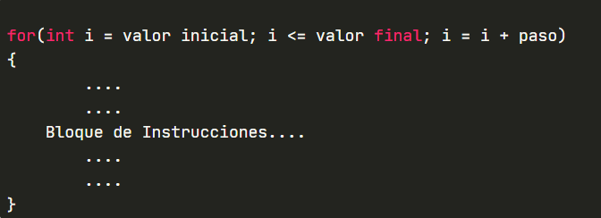
CICLO - FOR

